Slide 1
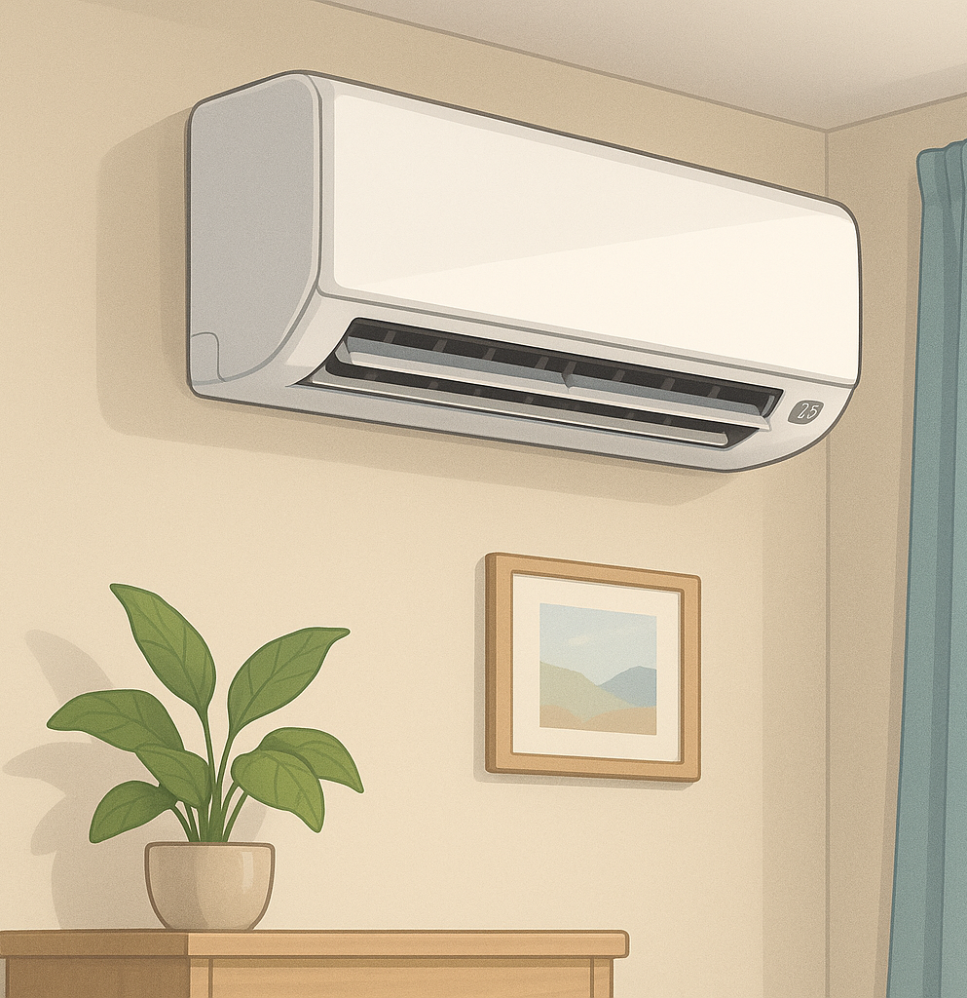

F&H KLÍMA KERESKEDÉS
Készítette:
Bigors Barnabás és Dobó Gergő

Slide 2
TÉMAFELVETÉS ÉS CÉLKITŰZÉS
🌍 Globális kihívások:
Növekvő átlaghőmérséklet
Egyre gyakoribb hőhullámok
🏠 Fogyasztói igények:
Komfortos lakókörnyezet egész évben
Energiatakarékosság és költséghatékonyság
Okosvezérlés és környezetbarát működés
🔧 A mi válaszunk:
Innovatív, energiatakarékos és fenntartható klímamegoldások
Teljes körű szolgáltatás: tanácsadás, telepítés, karbantartás

Slide 3
SZOFTVER FELÉPÍTÉSE
Vásárló/Felhasználó
-Ürlap küldése
Ajálnlat kérés céljából
-Raktáron elérhető termékek áttekintése
ADMIN
-Felhasználó(admin)
Belépés
-Űrlapok fogadása
-Rendelések kezelése
-Hozzáférés az adatbázishoz

Slide 4
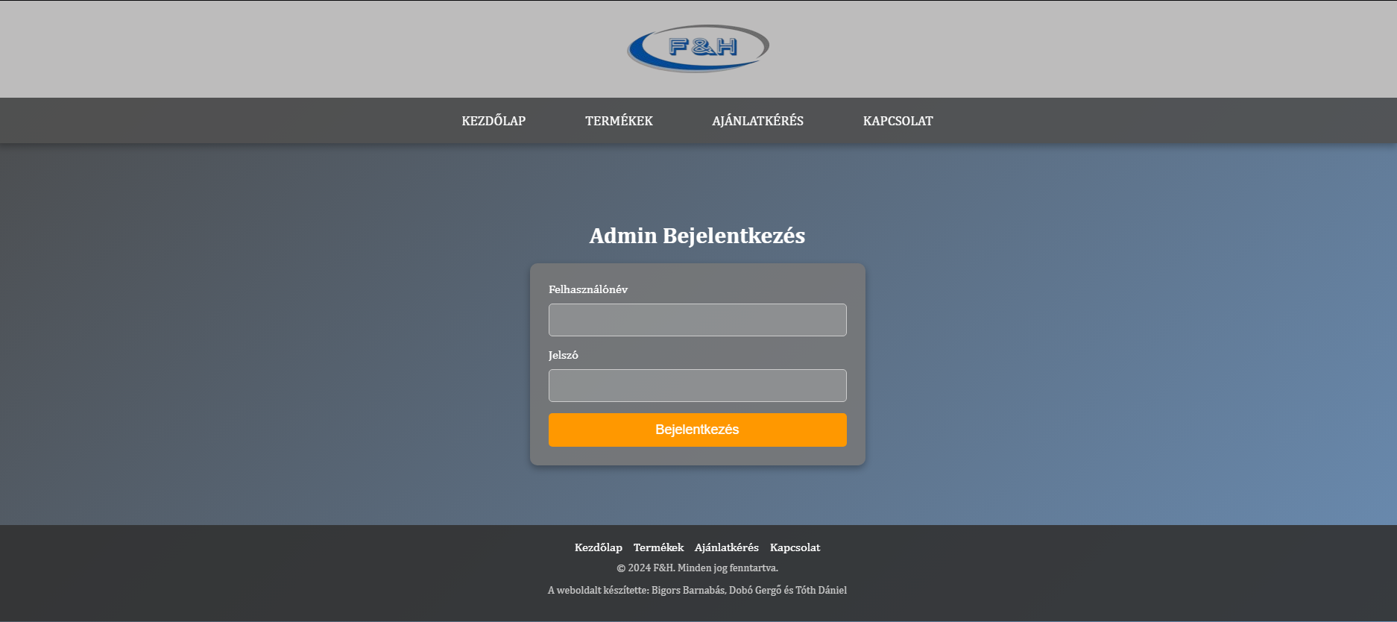
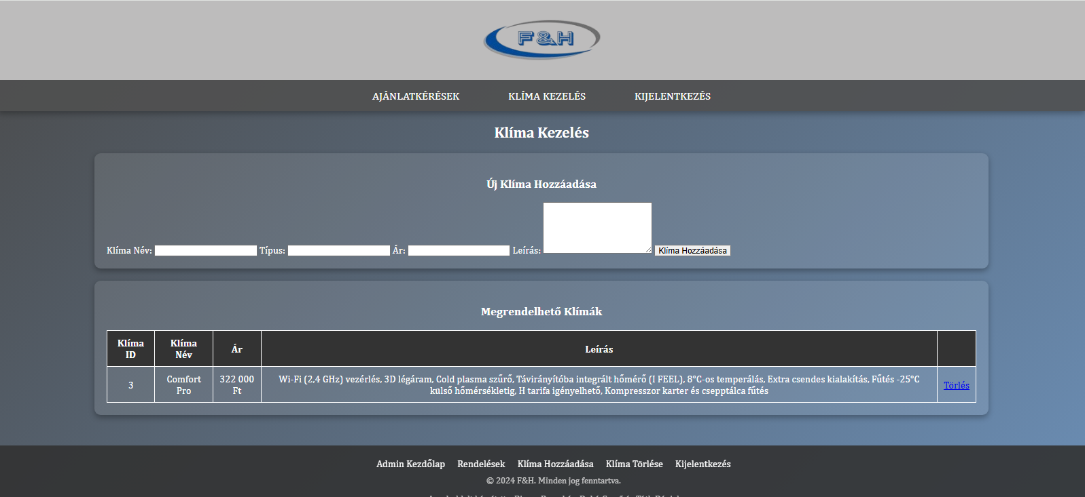
Admin felületek

Slide 5
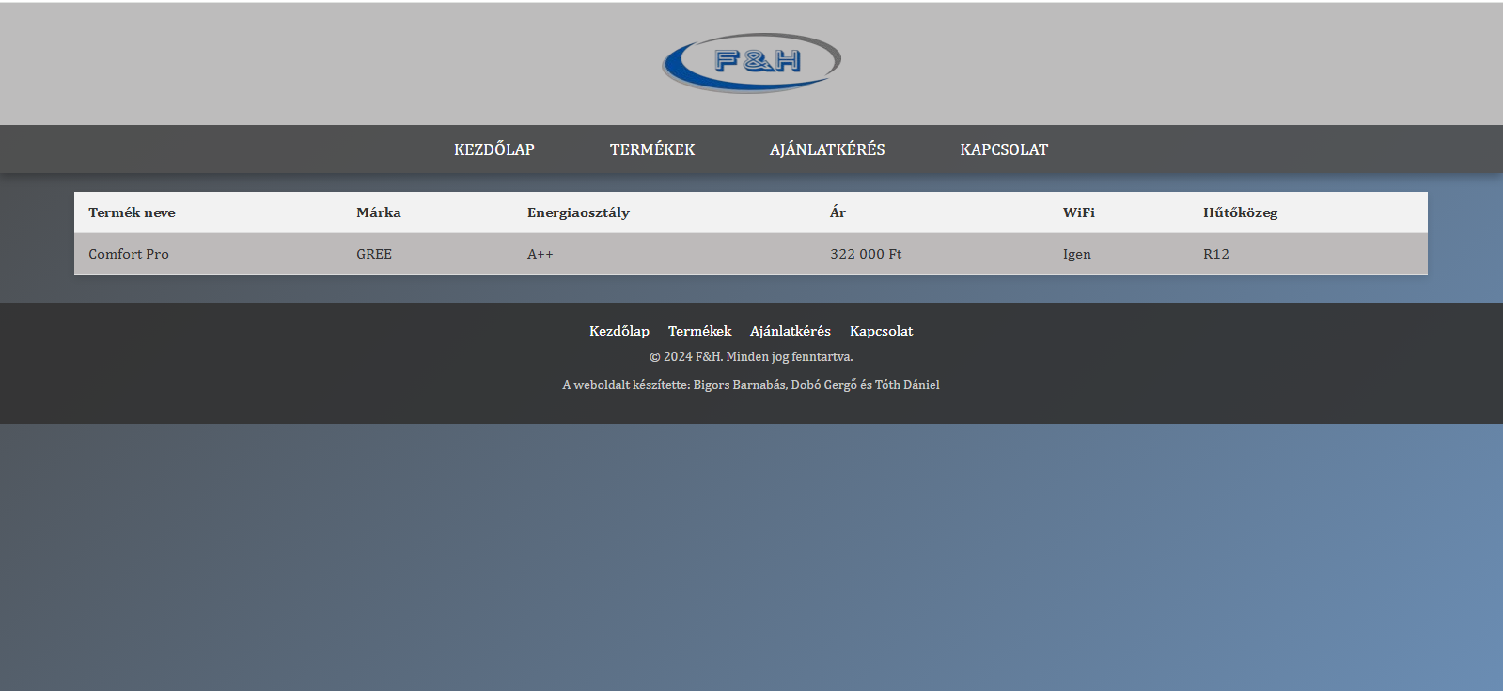
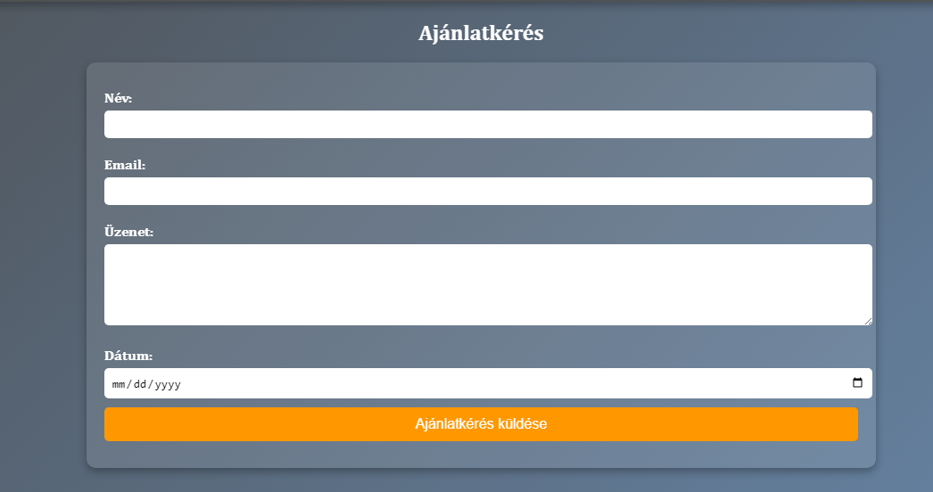
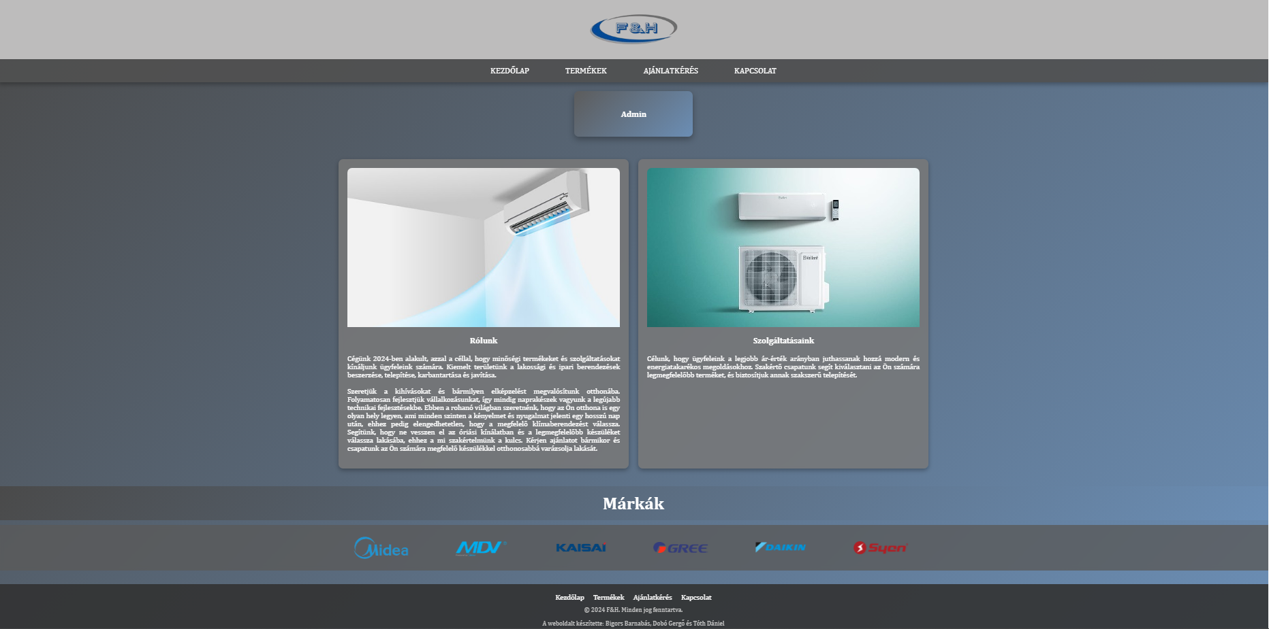
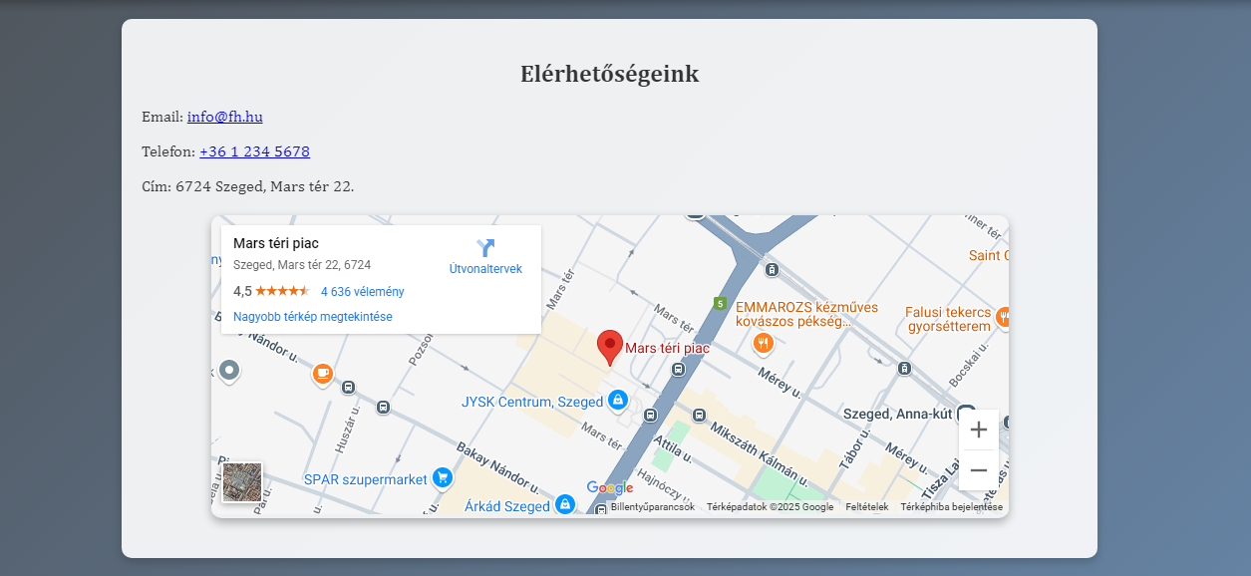
Felhasználói felületek

Slide 6
Következtetés
✅ A klímatechnológia szerepe kulcsfontosságú a komfortos és fenntartható életmód megteremtésében.
🌱 A jövő a környezetbarát, energiatakarékos és intelligens megoldásoké.
🏆 Célunk, hogy ügyfeleinknek a legmagasabb színvonalú szolgáltatást nyújtsuk – nemcsak a jelen, hanem a jövő kihívásaira is választ adva.

Slide 7
Köszönjük a Figyelmet!
Készítette:
Bigors Barnabás és Dobó Gergő

